Slide 1
Interface gráficas em Java
Apresentação
Prof.Msc.Carlos

Slide 2
Entendo o Swing
Contrário ao que muitos desenvolvedores e estudantes de Java pensam, o Swing não é um subtítulo do AWT (Abstract Window Toolkit). Em vez disso, o Swing é visto como uma cama disposta confortavelmente sobre o AWT. É praticamente impossível falar de Swing sem mencionar alguns aspectos relevantes e no momento oportuno veremos como eles se complementam.
O papel principal do AWT era fornecer um conjunto de componentes gráficos destinados a facilitar a construção das interfaces gráficas para aplicativos e applets em versões mais antigas do Java. De fato, o AWT continua sendo uma das partes mais importantes do JFC (Java Foundation Classes) ao lado de
Swing, Accessibility Java 2D e Drag na Drop. Java 2 é agora parte do AWT e o suporte Accessibility já está incluso no Swing.

Slide 3
Entendo o Swing(cont)

Slide 4
Entendo o Swing(cont)
Esta hierarquia não está completa, apenas alguns dos componentes para que voce veja como todos eles descendem de um componente em comum, ou seja, a classe Component. Atenção deve ser à classe Container, descendente direta da classe Component.
Um Component tem uma representação gráfica, de modo que ele possa ser exibido na tela e forneça meios de interação com o usuário. A classe Component define os métodos, propriedades e eventos que pode ser aplicados a todos os componentes derivados dessa classe, incluído as classes Button, Canvas, Label, Container, etc.

Slide 5
Entendo o Swing(cont)
O Swing é um grande grupo de componentes visuais escritos em Java puro (diferentes de alguns componentes AWT, que estão associados às capacidades de renderização de interfaces gráficas da plataforma em que o aplicativo está sendo executado).

Slide 6
Entendo o Swing(cont)
Um componente do Swing é reconhecido pela letra “J” antecedendo o nome do mesmo componente na hierarquia AWT. Assim, se no AWT temos o componente Button, em Swing esse componente é chamado de JButton. Label passa a ser chamado de JLabel, Frame de JFrame e assim por diante. Uma recomendação é que você investigue na documentação on-line a diferença, por exemplo, entre a funcionalidade de um button e um Jbutton.

Slide 7
JFrame
Uso do JFrame na construção de janelas no aplicativo Se você já leu outro material sobre interfaces gráficas em Java, deve estar se perguntando por que preferimos não iniciar a apostila falando de caixas de texto, rótulos, botões e outros componentes de interface. A razão é simples. A janela do aplicativo é a parte mais importante da interface, além de ser o fundamento sobre o qual os demais componentes serão construídos. Mas, o fato de não reservamos muita atenção ao estudo das janelas dos aplicativos provém do uso excessivo dos IDEs visuais (os famosos Ambientes de Desenvolvimento Integrado).

Slide 8
Jframe(cont)
A classe JFrame é uma versão melhorada de Frame que traz consigo suporte aos componentes Swing. Essa classe fornece todas as propriedades, métodos e eventos que precisamos para construir janela, tais como as que nossos usuários estão acostumados a visualizar em seus sistemas. Ora, o usuário sabe que a janela de um aplicativo pode ser minimizada, maximizada, redimensionada, e etc. Então vamos demonstrar a classe JFrame serve aos nossos propósitos.

Slide 9
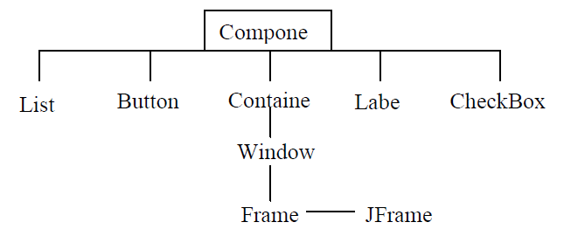
Jframe(cont)
A janela principal de um aplicativo de interface gráfica em Java é criada como uma instância da classe JFrame (com exceção de Applets). A classe Jframe herda diretamente de Frame, como mostra a figura seguinte:

Slide 10
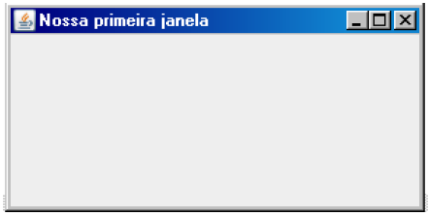
Janela normal
import javax.swing.*;
public class PrimeiraJanela extends JFrame{
public PrimeiraJanela(){
super("Nossa primeira janela");
setSize(300, 150);
setVisible(true); }
public static void main(String args[]){
PrimeiraJanela app = new PrimeiraJanela();
app.setDefaultCloseOperation(JFrame.EXIT_ON_CLOSE); } }

Slide 11
Analisando Aplicativo
Vamos analisar cada linha do aplicativo.
Tenha a certeza de importar esse pacote em todos os aplicativos de interface gráfica que estiver escrevendo:
import javax.swing.*;
Em seguida temos a definição da classe principal:
public class PrimeiraJanela extends JFrame
{
// a implementação da classe vai aqui.
}

Slide 12
Analisando Aplicativo(cont)
Observe como a classe PrimeiraJanela, que será a janela do aplicativo, herda da classe JFrame. A partir desse ponto, nossa classe possui todas as propriedades, métodos e eventos que precisamos para que o aplicativo possa ser minimizado, maximizado e fechado por meios dos botões na barra de títulos.
Dentro da classe temos o construtor padrão, que será invocado quando uma instância dessa classe for criada (o que acontecerá quando a janela for exibida na tela):
import javax.swing.*;
public class PrimeiraJanela extends JFrame
{
public PrimeiraJanela(){
super("Nossa primeira janela");
setSize(300, 150);
setVisible(true); }

Slide 13
Analisando Aplicativo(cont)
Uma classe JFrame pode ser instanciada de duas maneiras: app = new() que cria uma instância da classe que é inicialmente invisível, mas sem um título na barra de títulos, ou: app = new(String Título) que cria uma instância da classe inicialmente invisível e com um objeto String representando o texto da barra de títulos. Assim, no construtor da classe PrimeiraJanela, invocamos o segundo construtor da superclasse Jframe fornecendo o texto que queremos como título da janela.

Slide 14
Analisando Aplicativo(cont)
Após a definição do título da janela, temos uma chamada ao método setSize:
setSize(300, 150); - (300 – Altura e 150 – largura)
Finalmente exibimos a janela efetuando uma chamada ao método setVisible o qual apresenta a seguinte sintaxe: setVisible(true);
Para finalizar o código para a janela, temos a definição do método main():
public static void main(String args[])
{
PrimeiraJanela app = new PrimeiraJanela();
app.setDefaultCloseOperation(JFrame.EXIT_ON_CLOSE);
}

Slide 15
Analisando Aplicativo(cont)
Na primeira linha criamos uma instância da classe PrimeiraJanela e a atribuímos à referência app, então acessamos o método setDefaultCloseOperation e fornecemos o valor EXIT_ON_CLOSE, que é uma das constantes da classe JFrame que define como o aplicativo vai se comportar quando o usuário tentar fechar a janela, seja clicando no botão fechar na barra de títulos ou pressionando ALT + F4.

Slide 16
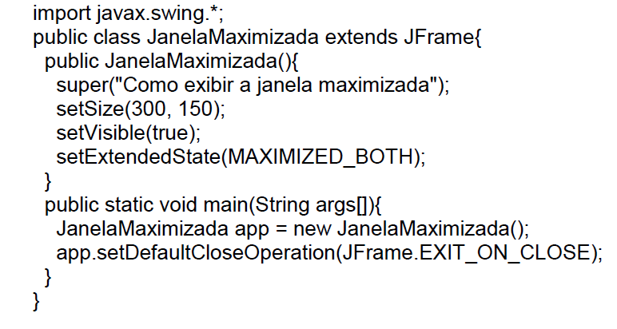
Janela Maximizada
Método: setExtendedState(MAXIMIZED_BOTH);

Slide 17
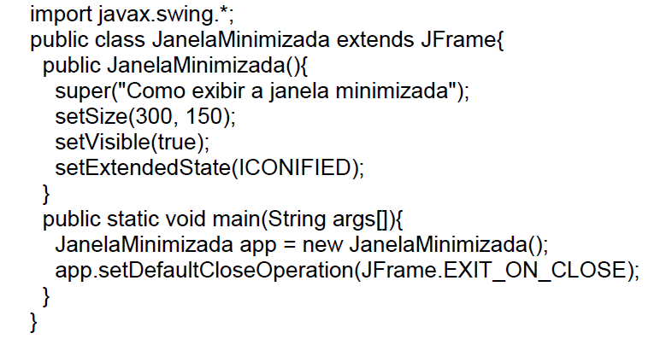
Janela minimizada:
Método: setExtendedState(ICONIFIED)

Slide 18
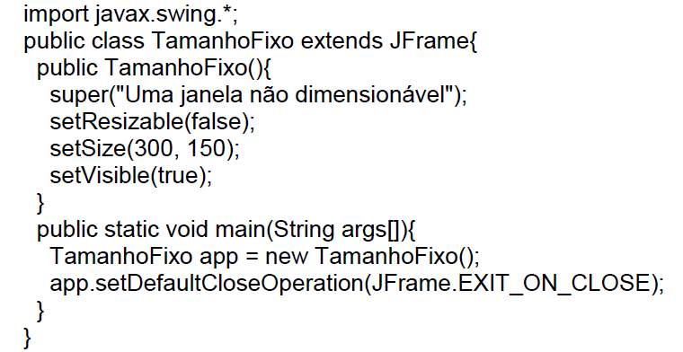
Janela que não pode ser redimensionada
Por padrão, as janelas dos aplicativos em Java podem ser redimensionadas em tempo de execução, ou seja, durante a execução do programa. Algumas vezes não queremos que o usuário seja capaz de alterar o tamanho da janela. Com a lista abaixo podemos fazer com que a janela não seja redimensionada:
Método: : setResizable(false)

Slide 19
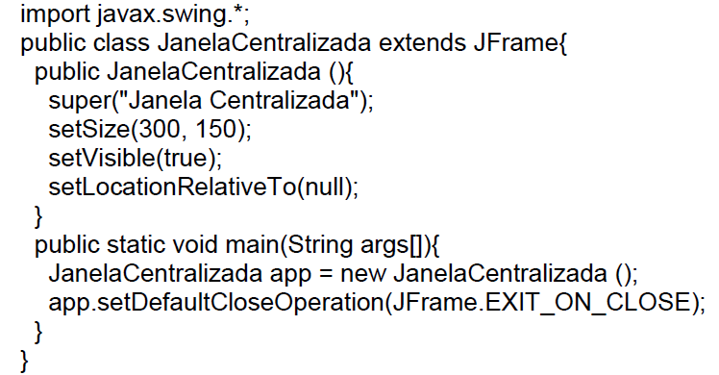
Janela Centralizada
Método: setLocationRelativeTo(null);

Slide 20
Trocando a cor do fundo da janela
Embora as propriedades mais importantes da janela do aplicativo já tenham sido vista a possibilidade de alterar a cor de fundo da janela só pôde ser apresentada agora. Isso se deve ao fato de a cor do fundo ser definida não para a classe JFrame, mas para o painel de conteúdo, ou seja o objeto Container que contém os controles da janela.
O aplicativo seguinte exibe uma janela com a cor azul definida como cor de fundo. Observado que a cor de fundo para painel não afetará os demais controles da janela.
Veja o aplicativo a seguir:

Slide 21
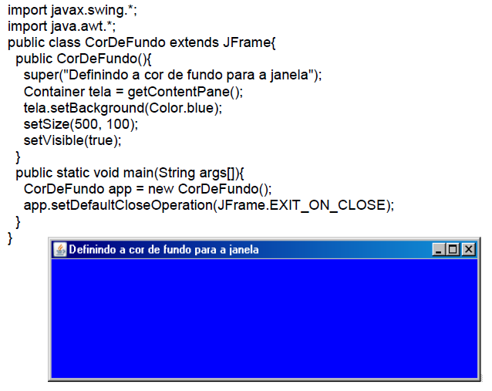
Trocando a cor do fundo da janela(cont)
Trocando a cor do fundo da janela

Slide 22
Trocando a cor do fundo da janela(cont)
Temos que importar o pacote import java.awt.*;, pois a classe Container está nele. Veja como uma instância dessa classe é criada e atribuída à referência tela: Container tela = getContentPane();
Após essa declaração o tela é um objeto Container que representa a janela do aplicativo. Por meio dessa referência podemos adicionar e manipular os novos componentes. Comando que troca a cor de fundo da janela:
tela.setBackground(Color.blue);
tela.setBackground(new Color(255,128,128));

Slide 23
Exercícios
Criar três aplicativos que possuam as cores RGB 255,120,120), (128,125,150) e yellow

Slide 24
Segunda Parte

Slide 25
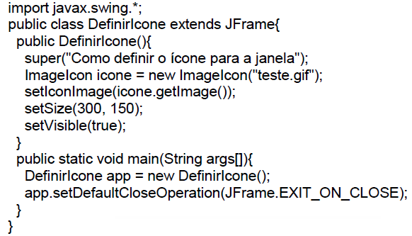
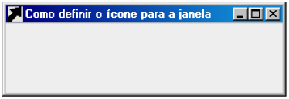
Definindo um ícone para a janela do aplicativo
Definir ícone

Slide 26
Definindo um ícone para a janela do aplicativo(cont)
A definição de um ícone para a janela pode ser realizada com apenas duas linhas de código:
ImageIcon icone = new ImageIcon("teste.gif");
setIconImage(icone.getImage());
Na primeira linha criamos uma instância da classe ImageIcon e a atribuímos àreferência ícone. Objetos desta classe podem ser criados por meio de nove construtores diferentes.Optamos por aquele que recebe o caminho e/ou nome da imagem como argumento. Veja sua sintaxe:
ImagemIcon(String caminho_e_nome_da_imagem);
ImageIcon("teste.gif");

Slide 27
Definindo um ícone para a janela do aplicativo(cont)
É importante observar que esse caminho é sempre transformado em uma URL antes de ser passado para o construtor da classe. Assim, você pode fornecer uma imagem usando apenas o nome da imagem:
ImageIcon icone = new ImageIcon("teste.gif");
O Caminho e o nome da imagem:
ImageIcon icone = new ImageIcon("imagens/teste.gif");
Após iniciamos a classe ImageIcon, fazemos uso do método getImage dessa classe para obter a imagem e a definimos como ícone da janela com uma chamada a setIconImage da classe JFrame. setIconImage(icone.getImage());

Slide 28
Adicionando componentes JLabel ou rótulos na sua janela
Freqüentemente chamado de rótulo, esse componente raramente tem seu conteúdo alterado e, quando usado corretamente, possibilita manipulações bem interessantes, como veremos a segui. Vamos começar escrevendo um aplicativo que permite instanciar as classe JLabel de maneiras diferentes.
Esse aplicativo que adiciona JLabel, posiciona na janela, altera a cor e altera a fonte desse componente:

Slide 29
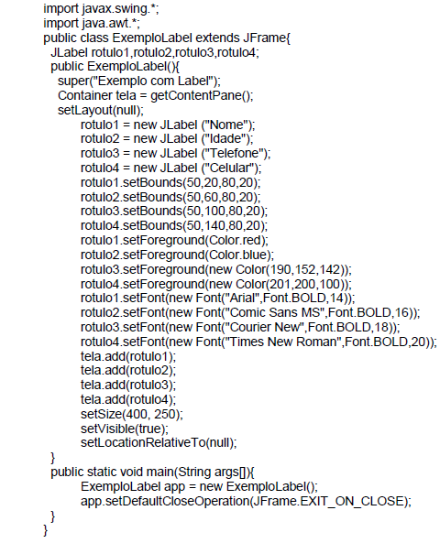
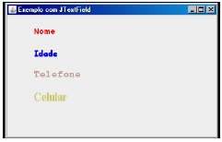
Trabalhando com JLabel

Slide 30
Adicionando componentes JLabel ou rótulos na sua janela(cont)
Apos fazermos as importações vamos criar os objetos do tipo JLabel: JLabel rotulo1,rotulo2,rotulo3,rotulo4;
Em seguida atribuir o conteúdo ao JLabel:
rotulo1 = new JLabel ("Nome");
rotulo2 = new JLabel ("Idade");
rotulo3 = new JLabel ("Telefone");
rotulo4 = new JLabel ("Celular");
Próximo passo definir o largura e altura do JLabel e a coluna e a linha que ele irá ocupar na janela.
rotulo1.setBounds(50,20,80,20);
rotulo2.setBounds(50,60,80,20);
rotulo3.setBounds(50,100,80,20);
rotulo4.setBounds(50,140,80,20);

Slide 31
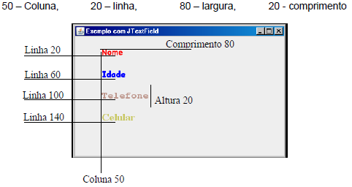
Adicionando componentes JLabel ou rótulos na sua janela(cont)
Definindo posicionamento na tela
Próximo passo definir a cor da letra dos componentes JLabel, lembrando que se esses objetos não forem adicionados ao aplicativo, a cor default é preto.
rotulo1.setForeground(Color.red);
rotulo2.setForeground(Color.blue);

Slide 32
Adicionando componentes JLabel ou rótulos na sua janela(cont)
Esses dois trechos abaixo especifica como criar cores personalizadas para o componente JLabel.
rotulo3.setForeground(new Color(190,152,142));
rotulo4.setForeground(new Color(201,200,100));
E ainda podemos definir a fonte, o estilo e o tamanho da letra do componente JLabel.
rotulo1.setFont(new Font("Arial",Font.BOLD,14));
rotulo2.setFont(new Font("Comic Sans MS",Font.BOLD,16));
rotulo3.setFont(new Font("Courier New",Font.BOLD,18));
rotulo4.setFont(new Font("Times New Roman",Font.BOLD,20));
E a numeração corresponde o tamanho da fonte.
rotulo1.setFont(new Font("Arial",Font.BOLD,14));

Slide 33
Adicionando componentes JLabel ou rótulos na sua janela(cont)
E finalmente o método tela que representa a janela deverá ser chamado, onde vai exibir o rótulo o conteúdo do JLabel na janela.
tela.add(rotulo1);
tela.add(rotulo2);
tela.add(rotulo3);
tela.add(rotulo4);

Slide 34
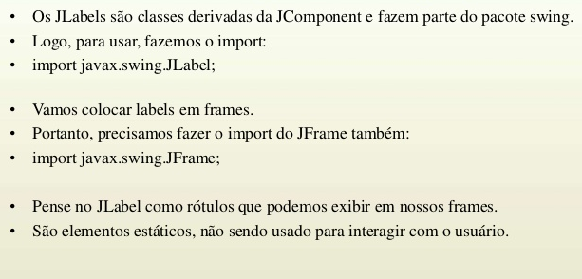
Exercício com JLabel

Slide 35
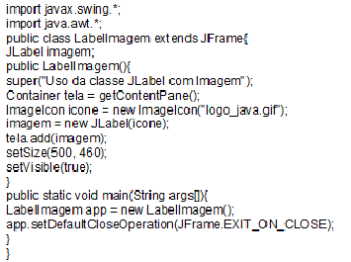

Adicionando imagem ao componente JLabel
É Possível exibir imagem em rótulos como instâncias da classe JLabel. Tais rótulos podem conter apenas imagens ou imagens e texto. O aplicativo seguinte mostra apenas uma imagem adicionada com um JLabel na janela.
Exemplo:

Slide 36


Trabalhando com JTextField

Slide 37
Adicionando componentes JTextField ou caixa de texto (cont)
A classe JTextField possibilita a criação de caixas de texto de uma única linha. Os usos mais freqüentes desse controle são para receber e validar dados informados pelo usuário do aplicativo. Essa classe herda a maioria de seus atributos, eventos e métodos da classe JTextComponent.

Slide 38
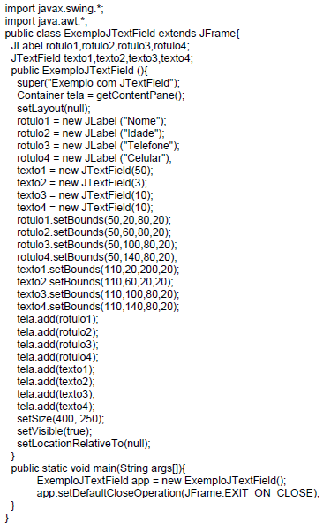
Trabalhando com JTExtField

Slide 39
Adicionando componentes JTextField ou caixa de texto (cont)
Declarar os objetos: TextField texto1,texto2,texto3,texto4;
Estipular a quantidade de caracteres para as caixas de texto:
texto1 = new JTextField(50); texto2 = new JTextField(3);
texto3 = new JTextField(10); texto4 = new JTextField(10);
Especificar posicionamento das caixas:
texto1.setBounds(110,20,200,20);
texto2.setBounds(110,60,20,20);
texto3.setBounds(110,100,80,20);
texto4.setBounds(110,140,80,20);

Slide 40
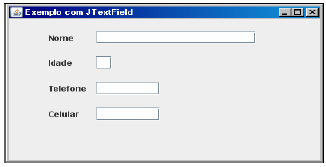
Adicionando componentes JTextField ou caixa de texto (cont)
E chamar o método tela para exibir as caixas na janela:
tela.add(texto1); tela.add(texto2); tela.add(texto3); tela.add(texto4);
Foco para uma caixa de texto
Podemos também utilizar o comando requestFocus(); para apontar o foco para uma determinada caixa de texto:
texto1. requestFocus();

Slide 41
Adicionando componentes JTextField ou caixa de texto (cont)
Cor da fonte para a caixa de texto
Podemos também utilizar o comando setForeground(Color.cor); para alterar
a cor da fonte da caixa de texto: texto1. setForeground(Color.cor);
Trocando a fonte, estilo e tamanho da fonte do JtextField:
Texto1.setFont(new Font("NomeFonte",Font.ESTILO,TAMANHO));
Alinhamento do texto de uma caixa de texto
O comando setHorizontalAlignment() define o alinhamento dentro da caixa de texto: texto1. setHorizontalAlignment(JTextField.LEFT);
setHorizontalAlignment (JTextField.RIGHT); posiciona o texto dentro da caixa de compra da direita pra esquerda,
setHorizontalAlignment(JTextField.LEFT); posiciona o texto dentro da caixa da esquerda pra direita.
setHorizontalAlignment(JTextField.CENTER); centraliza o texto dentro da caixa de texto.
Alteração da cor de fundo da caixa de texto Como visto anteriormente podemos efetuar essa alteração chamando o comando: texto1.setBackground(Color.blue);

Slide 42
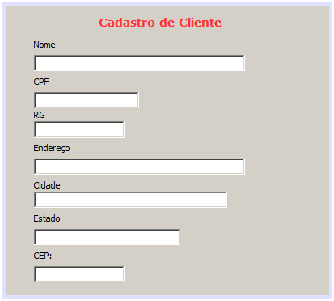
Exercício de Fixação
Criar um aplicativo que melhor representa a interface abaixo:

Slide 43
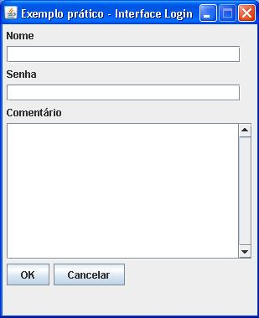
Exercício de Fixação
Criar um aplicativo que melhor representa a interface abaixo:

Slide 44
Adicionando componentes JButton ou botões a sua janela
A classe JButton herda de AbstractButton, uma classe que herda de JComponet e define o comportamento básico para os botões e itens de menu.
Como ocorre com instâncias da classe JLabel, objetos da classe Jbutton podem conter texto, texto e imagem ou apenas imagens.Seguindo os mesmo métodos dos outros aplicativos de como adicionar componentes na janela esse também segue o mesmo modelo.
Botão somente com texto: Veja o exemplo de botão sem imagem:

Slide 45
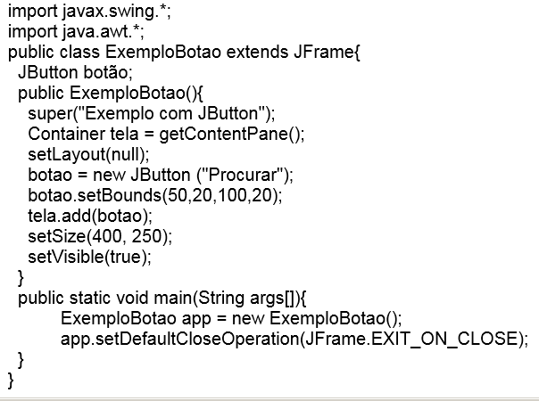
Adicionando componentes JButton ou botões a sua janela(cont)
Botão somente com texto

Slide 46
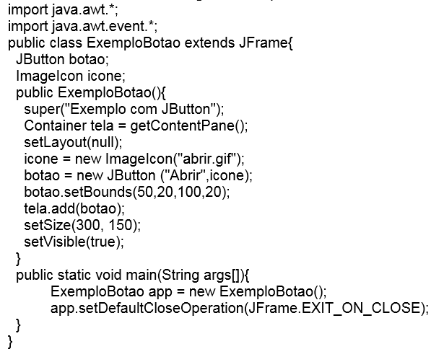
Adicionando componentes JButton ou botões a sua janela(cont)
Botão com texto e imagem

Slide 47
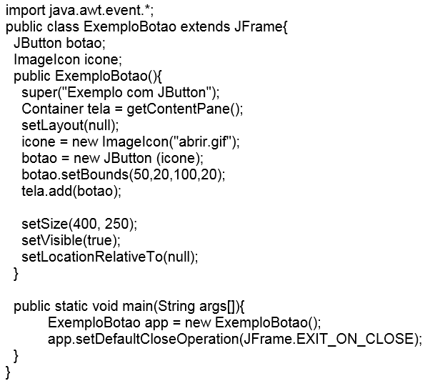
Adicionando componentes JButton ou botões a sua janela(cont)
Botão somente com imagem:

Slide 48
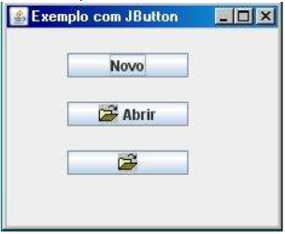
Adicionando componentes JButton ou botões a sua janela(cont)
Muito simples fazer esse tipo de botão com o aplicativo anterior de botão com imagem basta você retirar o texto de dentro da linha que somente a imagem será adicionada, veja a linha:
Linha do botão com texto e imagem: botão = new JButton (“Abrir”,icone);
Linha do botão somente com imagem: botão = new JButton (icone);

Slide 49
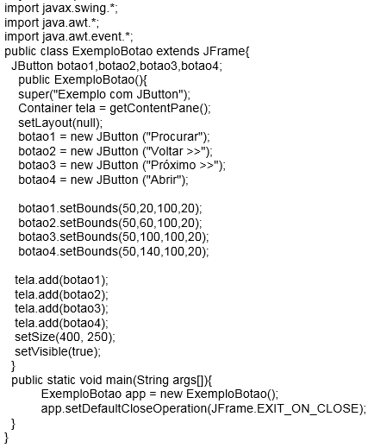
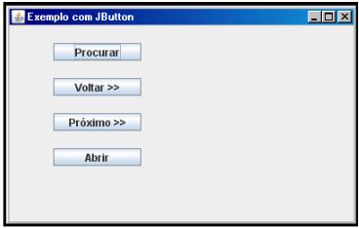
Adicionando componentes JButton ou botões a sua janela(cont)
Adicionando vários botões na janela.

Slide 50
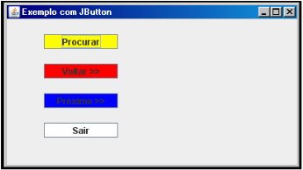
Adicionando componentes JButton ou botões a sua janela(cont)
Definir a cor de fundo para um componente Jbutton.
Para trocar a cor de fundo basta adicionar no aplicativo anterior as seguintes linhas:
botao1.setBackground(Color.yellow);
botao2.setBackground(Color.red);
botao3.setBackground(Color.blue);
botao4.setBackground(Color.white);

Slide 51
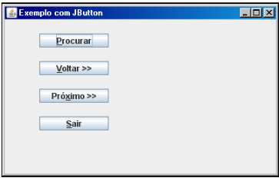
Adicionando componentes JButton ou botões a sua janela(cont)
Definir teclas de atalho para objetos Jbutton
import java.awt.event.*; no inicio do programa
import javax.swing.*;
import java.awt.*;
import java.awt.event.*;
E adicione as seguintes linhas dentro do aplicativo anterior:
botao1.setMnemonic(KeyEvent.VK_P);
botao2.setMnemonic(KeyEvent.VK_V);
botao3.setMnemonic(KeyEvent.VK_X);
botao4.setMnemonic(KeyEvent.VK_S);

Slide 52
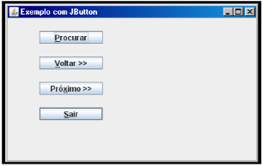
Adicionando componentes JButton ou botões a sua janela(cont)
Qual botão reagirá ao pressionamento da tecla enter
Você pode passar o foco para um determinado botão assim que pressionar a tecla enter, Com o comando getRootPane().setDefaultButton(). Basta digitar o comando getRootPane().setDefaultButton(botao);
Botão é o nome do botão que você definiu no programa, nesse exemplo definir o último botão.
Quando você pressionar a tecla Enter o botão que receberá o foco piscará.

Slide 53
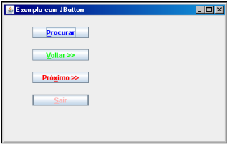
Adicionando componentes JButton ou botões a sua janela(cont)
Alterando a cor do texto de um componente Jbutton
Basta adicionar as seguintes linhas dentro do aplicativo:
botao1.setForeground(Color.blue);
botao2.setForeground(Color.green);
botao3.setForeground(Color.red);
botao4.setForeground(Color.pink);

Slide 54
Adicionando componentes JPasswordField
A classe JPasswordField possibilita a criação de caixas de texto para a digitação de senhas. Esta classe herda diretamente de JTextField e, portanto, permite a aplicação de todas as técnicas já vista na classe JTextField.

Slide 55
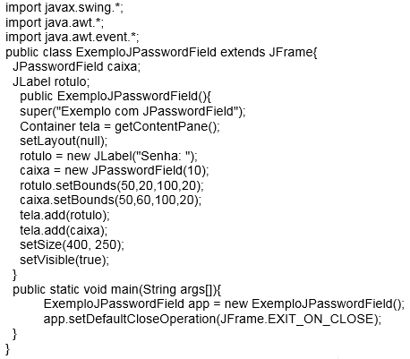
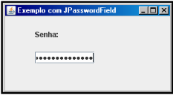
Adicionando componentes JPasswordField(cont.)

Slide 56
Adicionando componentes JPasswordField(cont.)
1–Alterando a cor de fonte de um JPasswordField caixa.setForeground(Color.blue); você poderá trocar a cor da letra da caixa de texto. No caso essa letra vai ficar azul.
2 – Definir uma cor personalizada para o componente JPasswordField Você também pode definir uma cor para letra conforme seu gosto usando essa linha caixa.setForeground(new Color(115,99,128));
3 – Alterando a cor de fundo de um componente JPasswordField Você pode digitar essa linha no aplicativo anterior: caixa.setBackground(Color.yellow); A caixa de texto dentro ficará com a cor amarela por dentro
4 – Cor de fundo personalizada para o componente JPasswordField. Ao digitar essa linha no aplicativo dentro da caixa de texto ficará com a cor rosa. Onde você mesmo pode definir sua cor. caixa.setBackground(new Color(255,128,128));
5 – Alterar tipo de fonte, estilo e tamanho da letra do componente Com essa linha você pode alterar o estilo da fonte o tipo e o tamanho da fonte. caixa.setFont(new Font("Ariel",Font.BOLD,20));
6 – Alterando o caracter que aparece no componente JPasswordField
Você pode personalizar qual caracter vai aparecer na sua caixa de texto basta digitar essa linha caixa.setEchoChar('*');
Dentro dos parênteses você pode adicionar qualquer caracter.

Slide 57
Trabalhando com Controle JFormattedTextField
Controle JFormattedTextField para data, telefone, CEP, CPF O componente JFormattedTextField, similar a uma caixa de texto JTextField, fornece a possibilidade da validação e exibição de dados formatados tempo real, ao seja, à medida que seu conteúdo é inserido A vantagem de usar uma caixa de texto tipo máscara é que o usuário é forçado a digitar os dados no formato especificado. O controle não aceita conteúdo que não siga os padrões predefinidos.
Antes de usar o componente JFormattedTextField, é preciso entender o funcionamento da classe MaskFormatter (do pacote javax.swing.text). Essa classe é usada para especificar a máscara que será usada na caixa de texto.
Para definir os caracteres que serão aceitos, você deve usar a seguinte tabela al, ao seja, à medida que seu conteúdo é inserido.

Slide 58
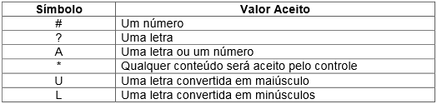
Trabalhando com Controle JFormattedTextField(cont)

Slide 59
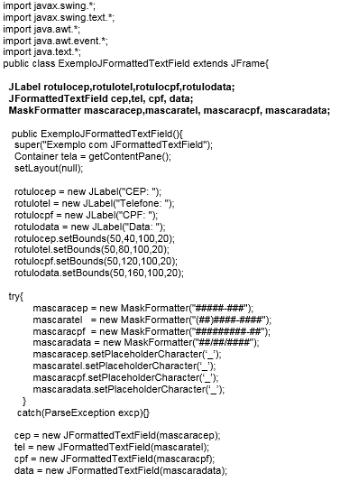
Trabalhando com Controle JFormattedTextField (cont)

Slide 60

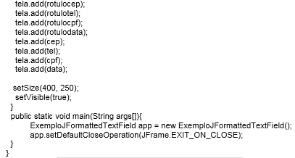

Slide 61
Trabalhando com Controle JFormattedTextField(cont)
Para construir o exemplo, usaremos as variáveis globais:
FormattedTextField cep,tel, cpf, data;
MaskFormatter mascaracep,mascaratel, mascaracpf, mascaradata;
O código que inicializa a máscara foi inserido em um bloco try{ } de modo a evitar uma exceção:
try{
mascaracep = new MaskFormatter("#####-###");
mascaratel = new MaskFormatter("(##)####-####");
mascaracpf = new MaskFormatter("#########-##");
mascaradata = new MaskFormatter("##/##/####");
mascaracep.setPlaceholderCharacter(‘_’);
mascaratel.setPlaceholderCharacter(‘_’);
mascaracpf.setPlaceholderCharacter(‘_’);
mascaradata.setPlaceholderCharacter(‘_’);
}
catch(ParseException excp){}

Slide 62
Trabalhando com Controle JFormattedTextField(cont)
Observe o uso do símbolo # para permitir somente valores numéricos e uma chamada ao método setPlaceholderCharacter para definir o caractere que será exibido como marcador para a máscara, geralmente o caractere de sublinhado. Essa máscara é fornecida como argumento para o construtor da classe JFormattedTextField:
cep = new JFormattedTextField(mascaracep);
tel = new JFormattedTextField(mascaratel);
cpf = new JFormattedTextField(mascaracpf);
data = new JFormattedTextField(mascaradata);

Slide 63
Trabalhando com Controle JFormattedTextField(cont)
1 Adicionando cores na letra do JFormattedTextField Essas linhas podem ser adicionadas no programa anterior acima do objeto tela.
cep.setForeground(Color.blue);
tel.setForeground(Color.red);
cpf.setForeground(Color.green);
data.setForeground(new Color(255,128,128));
2 Adicionando cores no fundo do JFormattedTextField Já esses códigos podem ser adicionados logo abaixo ao anterior.
cep.setBackground(Color.yellow);
tel.setBackground(Color.yellow);
cpf.setBackground(new Color(255,255,204));
data.setBackground(new Color(255,255,204));

Slide 64
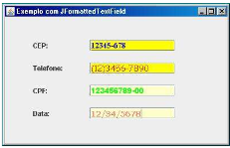
Trabalhando com Controle JFormattedTextField(cont)
3 Alterando o tipo, estilo, tamanho da fonte do JFormattedTextField Já esses códigos podem ser adicionados logo abaixo ao anterior.
cep.setFont(new Font("Times New Roman",Font.BOLD,14));
tel.setFont(new Font("Comic Sans MS",Font.PLAIN,14));
cpf.setFont(new Font("Arial",Font.BOLD,14));
data.setFont(new Font("Tahoma",Font.BOLD,14));
Aplicativo sendo executado depois de todos os códigos Java, estarem adicionados no aplicativo, veja os efeitos com as cores:

Slide 65
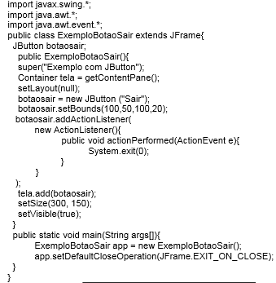
JButton executando uma ação
Como funciona o aplicativo:
import javax.swing.*; - pacote que exibe conteúdos na janela
import java.awt.*; - pacote que exibe conteúdos na janela
import java.awt.event.*; - pacote que trabalha com os eventos

Slide 66
JButton executando uma ação(CONT)
Declarar o componente como JButton: JButton botaosair;
Atribuir o texto ao botão: botaosair = new JButton ("Sair");
Posicionar o botão na janela: botaosair.setBounds(100,50,100,20);
E chama o objeto tela para exibir o componente: tela.add(botaosair);
Explicando o funcionamento do botão:
botaosair.addActionListener(
new ActionListener(){
public void actionPerformed(ActionEvent e){
System.exit(0);
}
}
);

Slide 67
JButton executando uma ação(CONT)
addActionListener – Adicionar ação a lista que estará dentro do botão.
new ActionListener – Chamando nova ação a ser listada.
public void actionPerformed(ActionEvent e) – performance da ação que o evento público chamara que será o exit.
System.exit(0); - Finaliza o aplicativo
Use sempre essa lista para fazer qualquer botão funcionar ou chama algum evento:
nomebotao.addActionListener( new ActionListener(){
public void actionPerformed(ActionEvent e){
}
}
);

Slide 68
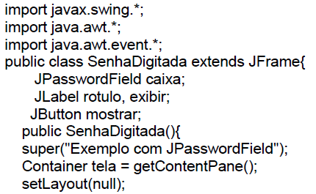
Clicando no mostrar para descobrir a senha digitada
Um aplicativo simples mais muito interessante de ser observado, o usuário digita a senha e clicando em mostrar será habilitado um JLabel mostrando qual a senha que foi digitada. Veja o exemplo:

Slide 69
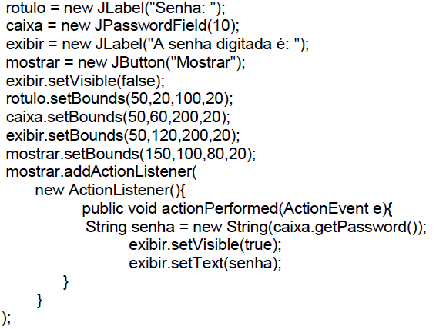
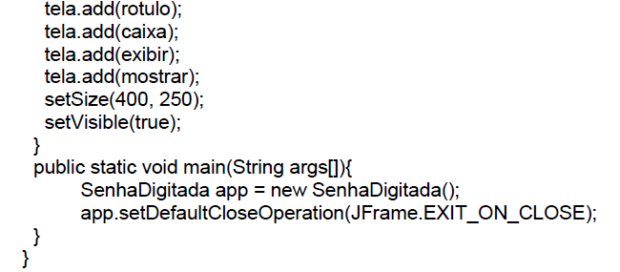
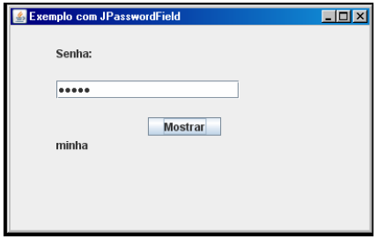
Clicando no mostrar para descobrir a senha digitada(cont)

Slide 70
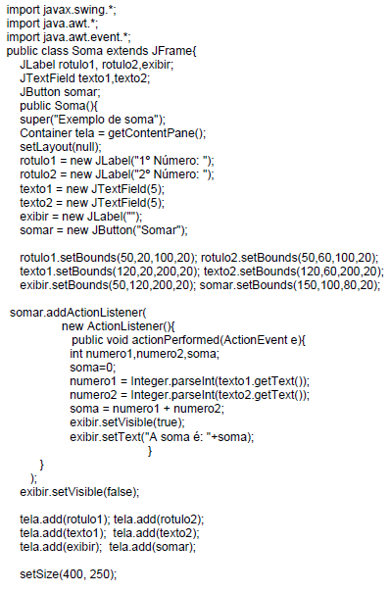
Clicando no botão somar com evento

Slide 71
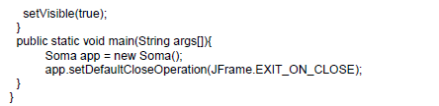
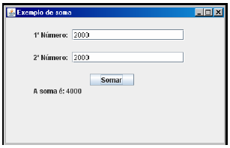
Clicando no botão somar com evento(cont.)

Slide 72
Clicando no botão somar com evento(cont.)
Foram declaradas três variáveis do tipo inteira: int numero1, numero2, soma;
Foi atribuído zero a variável soma, para a variável ser iniciada vazia: soma=0;
Como texto1, texto2 são String, melhor dizer texto para armazená-las nas variáveis numero1 e numero2, será necessário converte a String em números.
Nesse caso estamos convertendo o texto1 em inteiro para isso usamos o Integer.parseInt(), e armazenamos na variável numero1 que é inteira.
Isso ocorrerá para a texto2 e a variável numero2.
numero1 = Integer.parseInt(texto1.getText());
numero2 = Integer.parseInt(texto2.getText());

Slide 73
Clicando no botão somar com evento(cont.)
Depois de convertido os valores agora é só fazer a soma e armazenar na variável correspondente a soma, veja: soma = numero1 + numero2;
Chamamos o comando para habilitar o JLabel exibir e jogamos o valor de soma dentro do texto do Jlabel exibir para se apresentado no aplicativo.
exibir.setVisible(true);
exibir.setText("A soma é: "+soma);
Para variáveis do tipo Float, usaremos: Float.parseFloat();
Para variáveis do Double, usaremos Doublé.parseDouble();

Slide 74
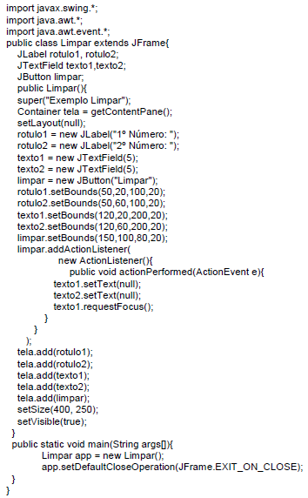
Limpando caixa de Texto

Slide 75
Limpando caixa de Texto(cont.)
Nada de diferente no aplicativo somente as linhas que vão limpar as caixas de texto e passar o foco para a primeira caixa vejam:
texto1.setText(null); ou texto1.setText(“”);
texto2.setText(null); ou texto2.setText(“”);
texto1.requestFocus();
É atribuído null dentro das caixas, pois nulo significa vazio e requestFocus() passa o foco para a caixa selecionada pelo usuário.

Slide 76
Ocultar e exibir componentes
Esse aplicativo é só para teste não tem muito que ser explicado, pois a únicacoisa diferente é que quando você clica em ocultar os JLabels some e você clica em exibir os JLabels aparecem novamente na janela. Isso ocorre por que o comando setVisible(false), oculta e o comando setVisible(true), exibe mostra na janela. Vejamos o exemplo a seguir:

Slide 77
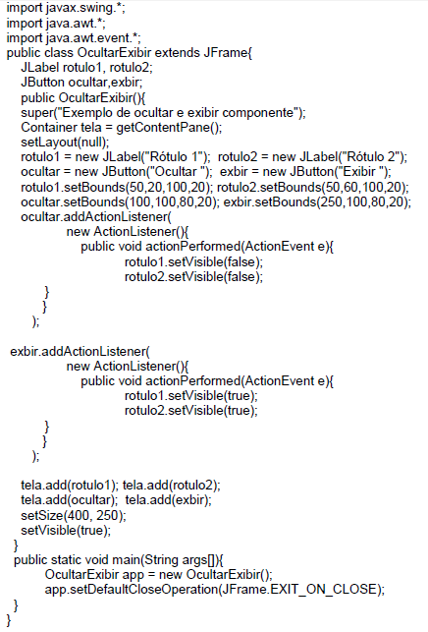
Ocultar e exibir componentes

Slide 78
Desabilitar e Habilitar Exibir componentes
Como podem observar, nada de diferente também somente o comando setEnabled(true) que habilita e o setEnabled(false) eu desabilita. Vejamos o exemplo a seguir:

Slide 79
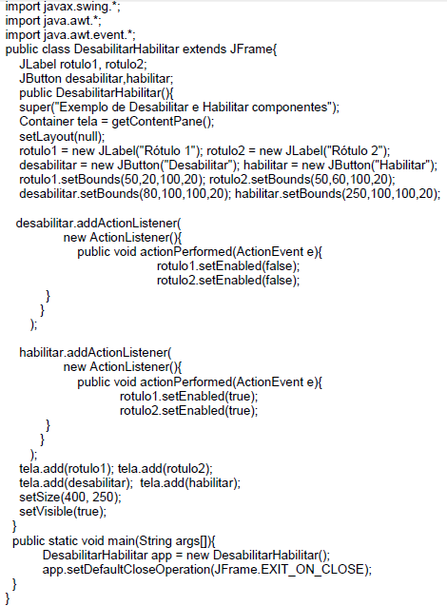
Desabilitar e Habilitar Exibir componentes

Slide 80
classe JList
A classe JList permite a criação do componente conhecido como caixa de listagem ou ListBox (nome popular entre programadores delphi e VB). Uma caixa de listagem é um controle visual que exibe uma série de itens dos quais o usuário pode selecionar um ou mais itens.
A maneira mais usual de criar um caixa de listagem em Java é usar um vetor de Strings para definirmos os itens que serão exibidos na lista. O aplicativo seguinte apresenta uma janela que contém uma caixa de listagem e um botão. O usuário pode selecionar uma entre oito cidades. Ao clicar no botão exibir, o valor selecionado será exibido em um JLabel.

Slide 81
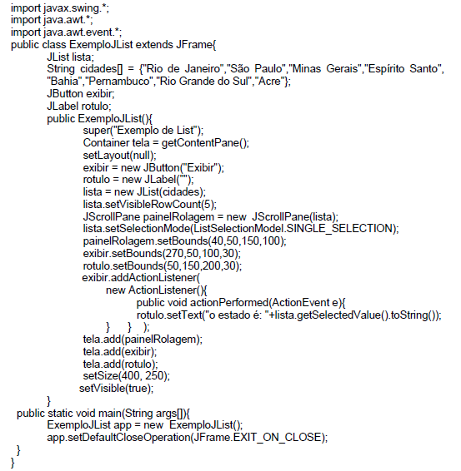
classe Jlist
(cont.)

Slide 82
classe Jlist(cont.)
Experimente selecionar um dos itens da lista e clicar no botão Exibir. Observe que o texto do item selecionado é exibido em uma caixa de mensagem.
Analisandor o código e ver como isso foi possível.
O primeiro passo é declarar uma instância da classe JList chamada lista:
JList lista;
Em seguida declaramos e inicializamos um vetor de objetos String que contém os itens que estarão disponíveis na list:
String cidades[] = {"Rio de Janeiro","São Paulo","Minas Gerais","Esprito Santo", "Bahia","Pernambuco","Rio Grande do Sul","Acre"};

Slide 83
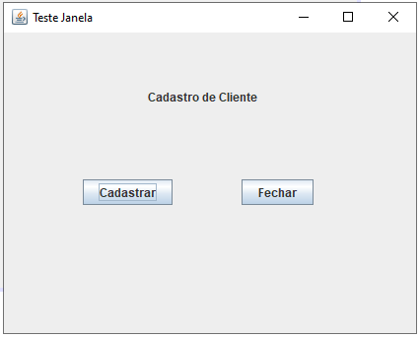
Tela da Primeira Janela

Slide 84
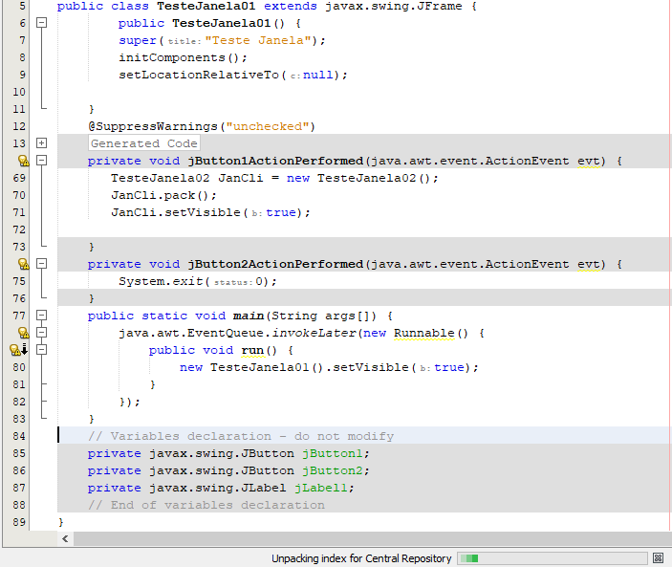
Código da primeira Janela

Slide 85
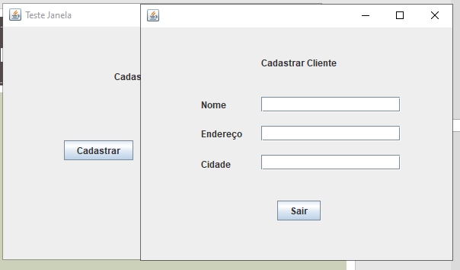
Interface da segunda janela

Slide 86
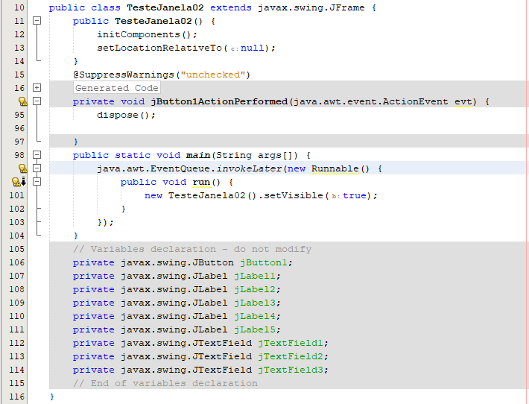
Código da segunda janela

Slide 87
classe Jlist (cont.)
Os itens do vetor cidades são atribuídos à caixa de listagem por meio da seguinte instrução:
lista = new JList(cidades);
É importante observar que o vinculo entre a caixa de listagem e o vetor cidades não termina após essa instrução. Mais tarde, se alguma alteração for feita nos elementos do vetor, você poderá atualizar a lista com uma chamada ao método repaint da classe JComponent.
lista.rapaint();
Após a atribuição dos itens do vetor cidades à lista, temos que definir a
quantidade de elementos que serão visíveis sem a necessidade de acionar as barras de rolagem isso é feito na linha:
lista.setVisibleRowCount(5);

Slide 88
classe Jlist (cont.)
Como queremos que o usuário seja capaz de selecionar apenas um item por vez efetuaremos uma chamada ao método setSelectionMode e usaremos uma das constantes da classe ListSelectionModel para definir a lista como sendo de seleção única:
lista.setSelectionMode(ListSelectionModel.SINGLE_SELECTION);
Uma lista não fornece barras de rolagem por padrão. Dessa forma, uma instância da classe JScrollPane é usada para essa finalidade:
JScrollPane painelRolagem = new JScrollPane(lista);

Slide 89
classe Jlist(cont.)
Quando clicamos no botão exibir, o método actionPerformed da classe publica. Chamado:
exibir.addActionListener(
new ActionListener(){
public void actionPerformed(ActionEvent e){
rotulo.setText(“o estado é: “+lista.getSelectedValue().toString());
} } );
Nós efetuamos uma chamada ao método getSelectedValue().toString()); da classe JList para obter o valor inteiro correspondente ao item selecionados. Esse valor inicia em 0 e vai até a quantidade de itens menos 1. Obtido o valor, só precisamos fornece-lo como índice para o valor o vetor cidades exibir o resultado final na caixa de listagem.

Slide 90

classe Jlist(cont.)
Selecionando múltiplos itens em uma caixa de listagem
No tópico anterior escrevemos um aplicativo que permita selecionar um item em uma caixa de listagem e exibir seu valor e, um JLabel. No exemplo apenas um dos itens podia ser selecionado. É possível, porém, selecionar mais de um item em uma caixa de listagem. Tudo que temos a fazer é alterar o valor da constante fornecida para o método setSelectionMode. Veja os valores possíveis:

Slide 91

classe Jlist(cont.)
O exemplo seguinte é uma pequena modificação do exemplo anterior que mostra como vários itens podem ser selecionados e como você pode atribuí-los a um vetor de objetos de modo a manipulá-los mais tarde:

Slide 92

classe Jlist(cont.)

Slide 93
classe Jlist(cont.)
Este exemplo apresenta poucas modificações. A primeira delas é a modificação do valor fornecido para o método setSelectionMode:
lista.setSelectionMode(ListSelectionModel.SINGLE_SELECTION); Seleção única
lista.setSelectionMode(ListSelectionModel.MULTIPLE_INTERVAL_SELECTION); seleção multipla
Veja que agora a lista permite que vários itens sejam selecionados. A outra modificação aconteceu no evento do botão exibir:
exibir.addActionListener(
new ActionListener(){
public void actionPerformed(ActionEvent e){
Object selecionados[] = lista.getSelectedValues();
String resultados = "Valores selecionados:\n";
for(int i=0;i<selecionados.length;i++)
resultados += selecionados[i].toString()+"\n";
JOptionPane.showMessageDialog(null,resultados);
} } );

Slide 94
classe Jlist(cont.)
A classe JList possui um método chamado getSelectedValues que retorna um vetor de objetos da classe Object. Este valor contém todos os itens selecionados na caixa de listagem. Assim, a linha:
Object selecionados[ ] = lista.getSelectedValues();
Quando foi adicionado \n no final da frase Valores selecionados, que como visto \n pula uma linha na próxima palavra que será exibida e não ao lado. Criar um vetor chamado selecionados e atribui a ele os itens retornados pelo método getSelectedValues. Mantenha em mente que temos um vetor objetos da classe Object. Esquecer-se deste detalhe pode ser desastroso. O laço for interage com cada um dos elementos do vetor selecionados, efetuando chamadas ao método String de cada um e concatenando o resultado obtido com o valor da variável resultados.

Slide 95
classe Jlist(cont.)
Cada vez que selecionados jogar um item dentro de resultado, cada item cada item vai com a opção de pular uma linha por isso os itens são exibidos um em baixo do outro.
A caixa de mensagem JOptionPane será estuda mais profundamente nos próximos capítulos da apostila. A opção showMessageDialog, que dizer uma mensagem de dialogo será exibida ao usuário.
Uma lista não fornece barras de rolagem por padrão. Dessa forma, uma
Instância da classe JScrollPane é usada para essa finalidade: JScrollPane painelRolagem = new JScrollPane(lista);

Slide 96

Trocando a cor da letra do JList
É possível trocar a cor da letra do componente JList abaixo do comando onde você define em qual linha e coluna vai ficar o componente você pode digitaressa linha: lista.setForeground(Color.blue);
Trocando a cor de fundo do JList
lista.setBackground(Color.yellow);
Trocando tipo, estilo e tamanho da fonte do JList
lista.setFont(new Font("Times New Roman",Font.BOLD,16));

Slide 97

Trabalhando com Jtable

Slide 98

Trabalhando com Jtable

Slide 99


Trabalhando com Jtable

Slide 100
classe JComboBox
Objetos da classe JComboBox são usados para a criação de controles conhecidos como caixas de combinação, combo box ou lista drop-down. A diferença entre a caixa de listagem e caixa de combinação é que esta última exibe seus itens somente quando clicamos na seta (indicativo visual de que o controle possui itens entre os quais podemos escolher) ou pressionando F4 quando o foco está no componente. Além, disso, caixas de combinação são usadas quando o espaço é insuficiente para acomodar uma caixa de listagem. A classe JcomboBox herda de JComponent, como mostra o relacionamento seguinte:

Slide 101

classe JComboBox (cont)

Slide 102
classe JComboBox (cont)
O aplicativo seguinte apresenta uma janela que contém uma caixa de combinação e um botão. Quando selecionamos um item no JComboBox e pressionamos o botão, Exibir o valor do item selecionado é exibido em uma caixa de mensagem. Eis a listagem para o exemplo:

Slide 103

Classe JComboBox (cont)

Slide 104
classe JComboBox (cont)
Em seguida temos um vetor de nomes de cidades que será usado para definimos os itens da caixa de combinação:
String cidades[] = {"Rio de Janeiro","São Paulo","Minas Gerais","Espírito Santo","Bahia","Pernambuco","Rio Grande do Sul","Acre"};
Temos um vetor de oito elementos que são atribuídos à caixa de combinação com a seguinte instrução:
lista = new JComboBox(cidades);
Um objeto da classe JComboBox já possui barras de rolagem. Tiramos proveito desse fator efetuamos uma chamada ao metido setMaximumRowCount para definir a quantidade e itens visíveis na lista sem a necessidade de acionar as barras de rolagem:
lista.setMaximumRowCount(5);

Slide 105
classe JComboBox (cont)
O processo usado para exibir o item selecionado é o mesmo que usamos para as caixas de listagem.
exibir.addActionListener(new ActionListener(){public void actionPerformed(ActionEvent e){rotulo.setText("o estado é: “+lista.getSelectedItem().toString());
}});
tela.add(lista);
tela.add(exibir);
tela.add(rotulo);
setSize(400, 250);
setVisible(true);
}

Slide 106
classe JComboBox (cont)
Como criar uma caixa de combinação editável
Se você experimentou com o exemplo anterior deve ter percebido que a caixa de combinação é somente leitura, ou seja, estamos limitados aos itens disponíveis para a escolha.
Existe, porém, uma forma de permitir que o usuário digite o valor desejado em uma caixa de combinação. Basta efetuar uma chamada ao método setEditable fornecendo o valor true como argumento:
lista.setEditable(true);

